Slide 1





Fauget University
DROSOPHILA BEHAVIORAL ANALYSIS
PHÂN TÍCH HÀNH VI VẬN ĐỘNG CỦA RUỒI GIẤM
Ứng dụng Phân tích dữ liệu trong nghiên cứu y sinh (Mô hình Parkinson)
Presenter: Lê Tấn Vĩ
Y Sinh Học

Slide 2




Mục tiêu nghiên cứu
• Khám phá nhịp sinh học tự nhiên của ruồi giấm (Drosophila melanogaster) theo chu kỳ 24 giờ
• Xác định sự khác biệt mức độ vận động giữa 105 kiểu gen (genotypes) khác nhau trong điều kiện thí nghiệm chuẩn hóa
• Dữ liệu: 344.000 dòng dữ liệu cảm biến vận động, không có giá trị khuyết thiếu — đảm bảo độ tin cậy phân tích cao
• Ứng dụng kết quả vào nghiên cứu mô hình bệnh Parkinson trên sinh vật mô hình

Slide 3

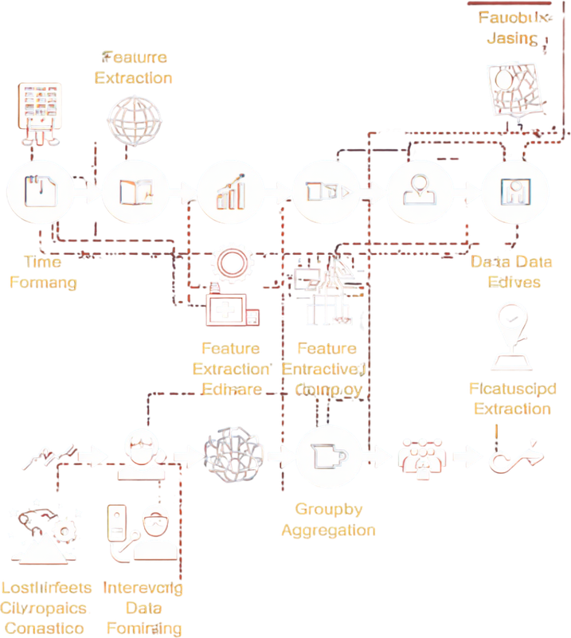
Phương pháp Phân tích
• Ép kiểu dữ liệu thời gian chuẩn (datetime formatting) để đảm bảo tính nhất quán trong phân tích chuỗi thời gian
• Trích xuất đặc trưng Giờ (Hour) và Ngày (Date) từ nhãn thời gian để phân tích chu kỳ sinh học
• Gộp nhóm (Groupby) theo kiểu gen và chu kỳ thời gian để tính mức độ hoạt động trung bình của từng dòng gen

Slide 4

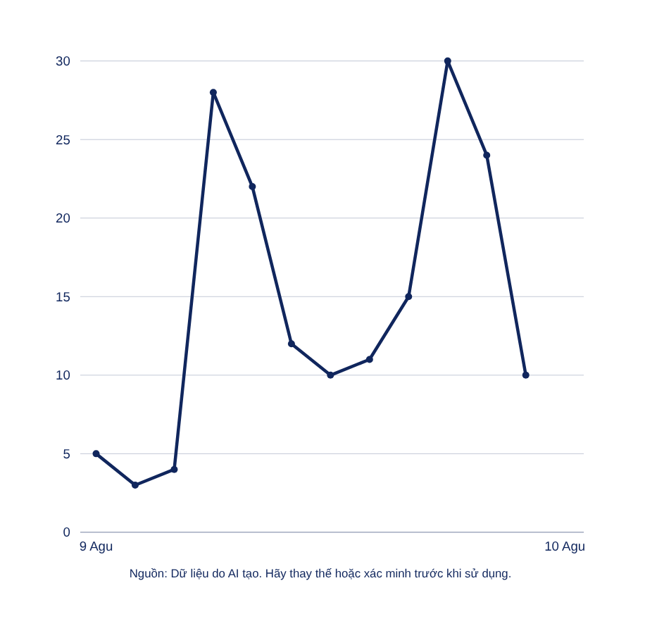
Nhịp Sinh Học Hàng Ngày Rõ Rệt
Ruồi giấm thể hiện nhịp sinh học hàng ngày rõ rệt với hai khung giờ hoạt động đỉnh điểm đặc trưng:
• Sáng sớm (6:00 – 8:00): mức độ vận động tăng mạnh sau giai đoạn nghỉ ngơi ban đêm
• Chập tối (18:00 – 20:00): đỉnh hoạt động thứ hai trước khi bước vào trạng thái nghỉ
• Giữa ngày và ban đêm: mức độ hoạt động thấp, phản ánh chu kỳ sinh học tự nhiên

Slide 5
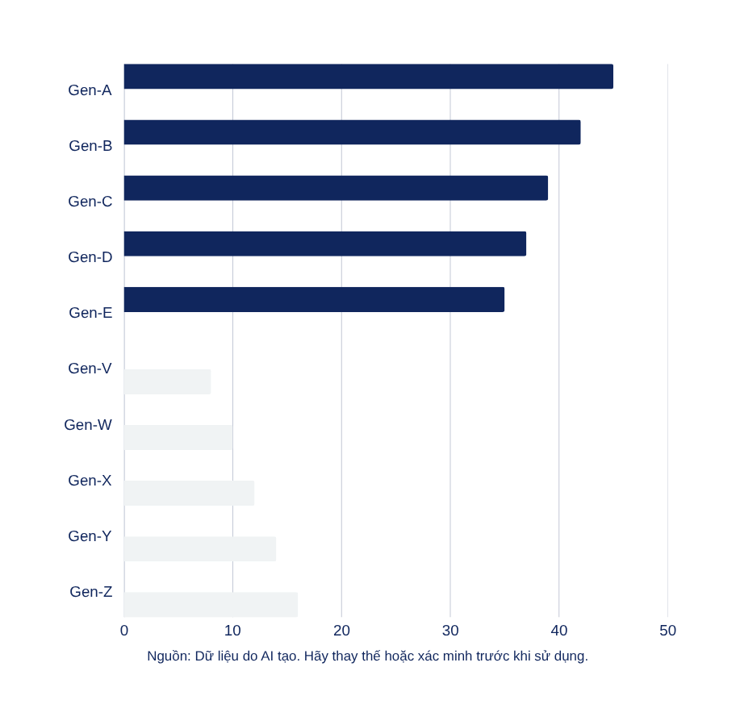
Kiểu gen quyết định mức độ vận động
Phân hóa mạnh mẽ giữa 105 dòng gen về mức độ vận động:
• Top 5 dòng gen năng động nhất có mức hoạt động vượt trội rõ rệt so với Top 5 dòng gen thụ động nhất
• Sự khác biệt này gợi ý mối liên hệ di truyền với các bệnh lý vận động như Parkinson
• Dữ liệu từ 344.000 dòng cảm biến trên 105 kiểu gen

Slide 6

Đề xuất nghiên cứu tiếp theo
Đối chiếu giải trình tự gen:
• Phân tích trình tự gen của Top 5 dòng gen lười vận động nhất
• Tìm kiếm các đột biến gen tương đồng với bệnh Parkinson ở người
• So sánh với cơ sở dữ liệu đột biến gen liên quan đến thoái hóa thần kinh
• Xây dựng mô hình Drosophila mô phỏng bệnh Parkinson giai đoạn sớm ⟶ Chạy ảo
Thử nghiệm thuốc tối ưu:
• Lên lịch thử nghiệm thuốc (drug testing) vào khung giờ hoạt động đỉnh điểm
• Tận dụng nhịp sinh học tự nhiên để tối ưu hóa hiệu quả hấp thu thuốc
• Đánh giá tác động của thuốc lên mức độ vận động theo từng kiểu gen
• Mở rộng nghiên cứu sang các mô hình y sinh học phức tạp hơn

Slide 7

THANK YOU & Q&A
LỜI CẢM ƠN CHÂN THÀNH TỚI QUÝ KHÁN GIẢ!
GITHUB: TANVI3001

